Slide 1


UỶ BAN NHÂN DÂN QUẬN LONG BIÊN
TRƯỜNG MẦM NON NẮNG MAI
LĨNH VỰC PHÁT TRIỂN NHẬN THỨC
HOẠT ĐỘNG LÀM QUEN VỚI TOÁN
Đề tài :Dạy trẻ nhận biết, đếm đúng các nhóm có 4 đối tượng, nhận biết chữ số 4
Giáo viên: Lê Thị Hương Liên

Slide 2










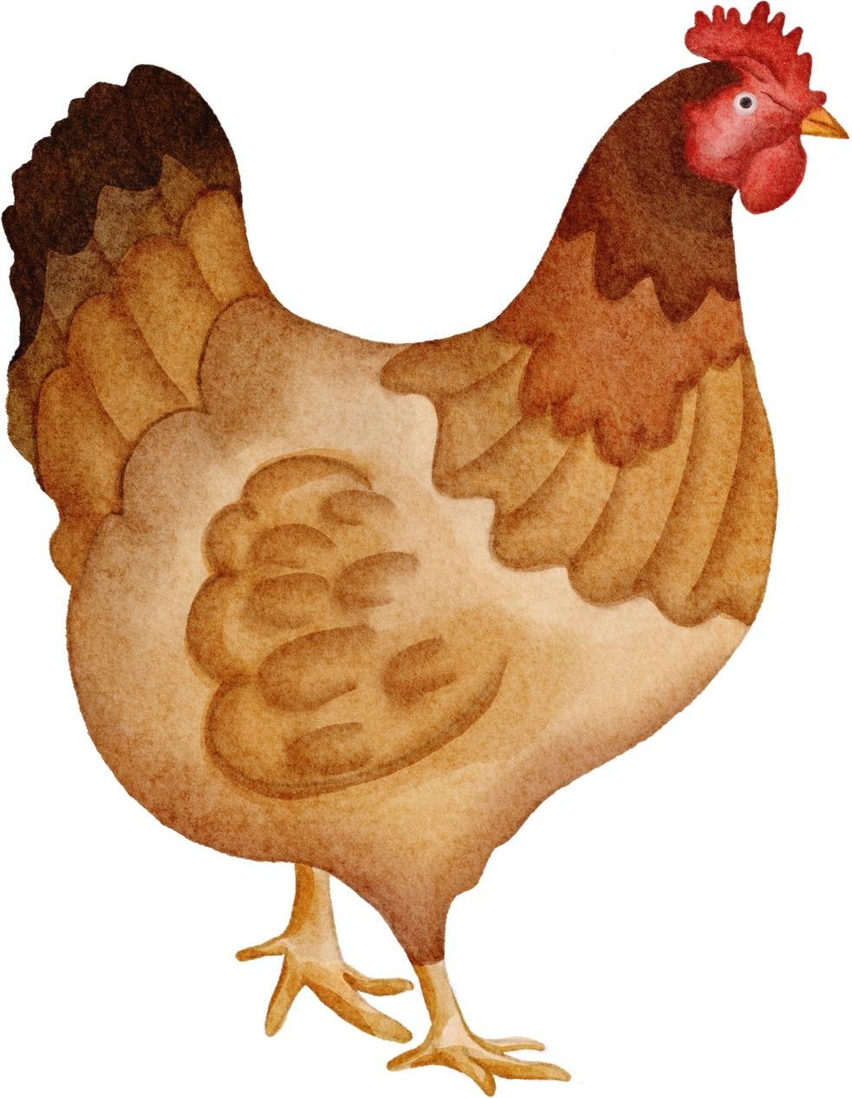


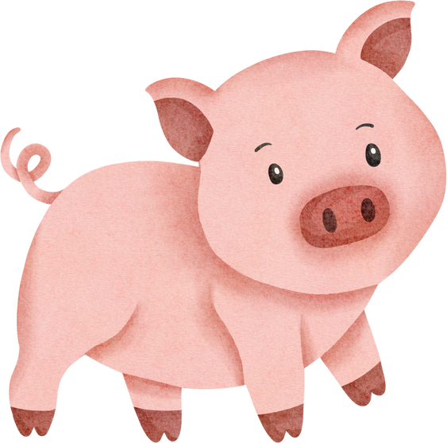



Bài hát: Trang trại vui vẻ

Slide 3

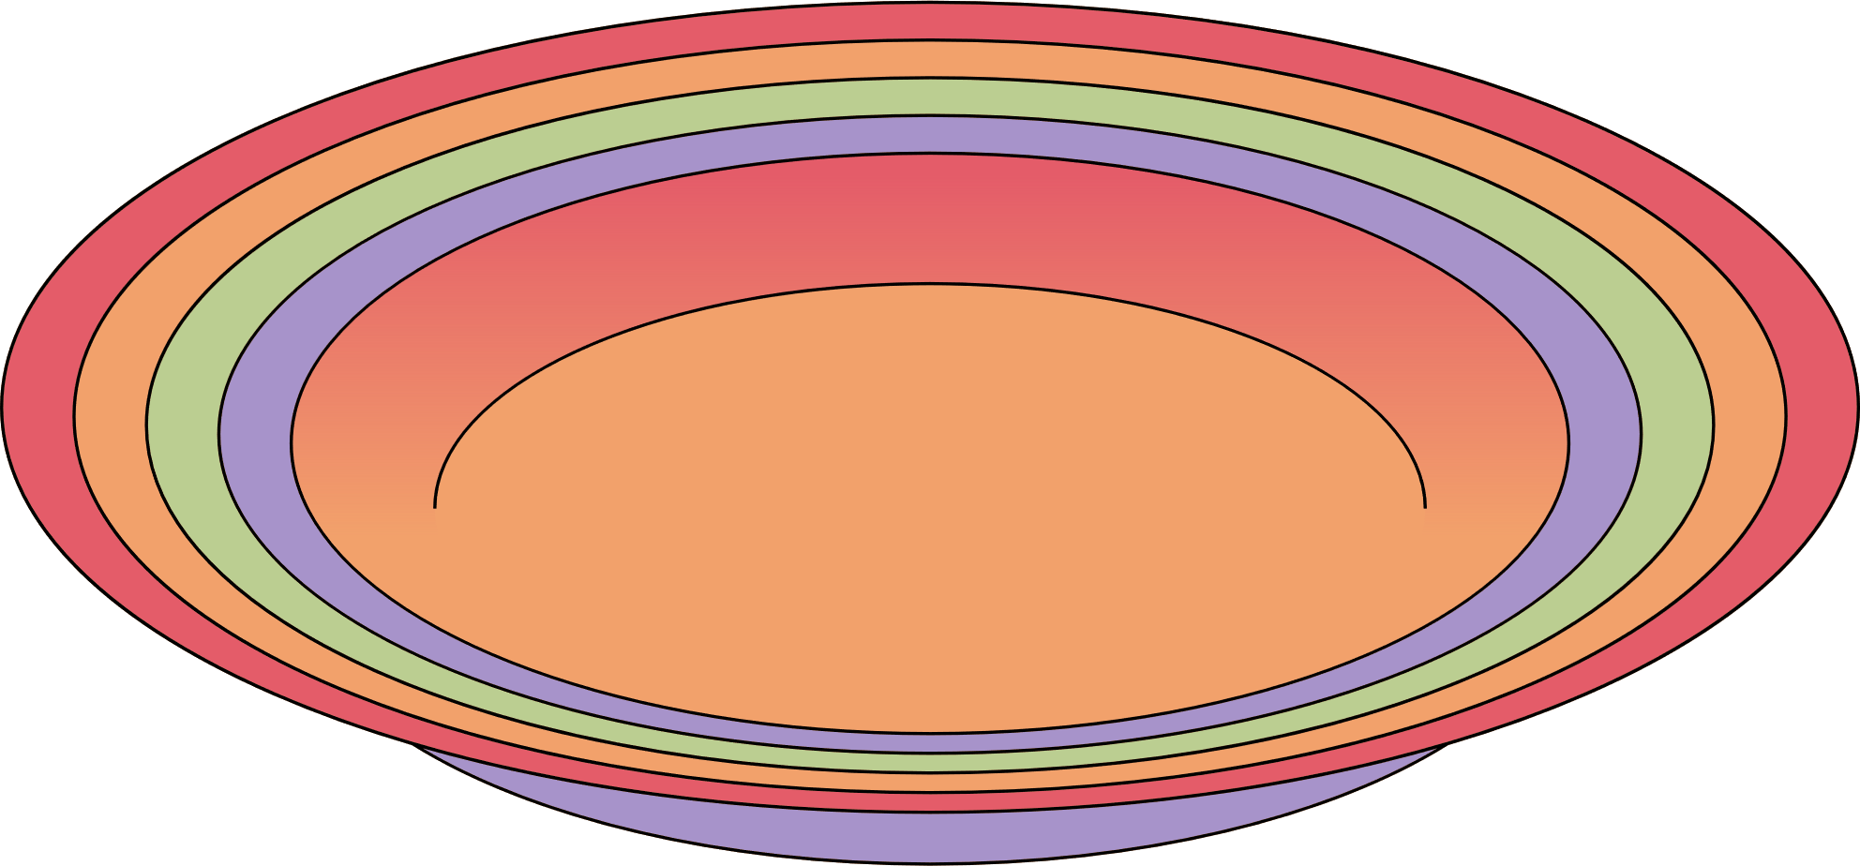

Slide 4

3 ngón tay

Slide 5
4 con gà

Slide 6







Slide 7







Slide 8

Có .... cây

Slide 9
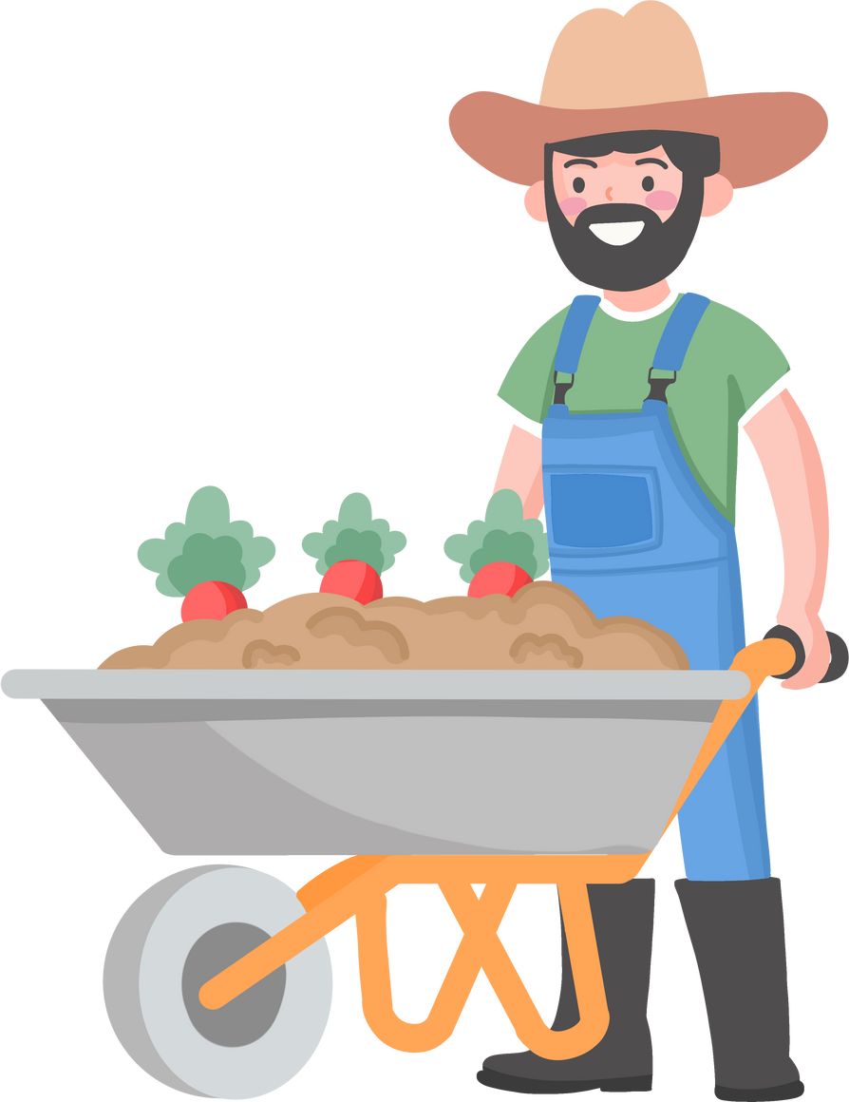
Có .... bác nông dân

Slide 10
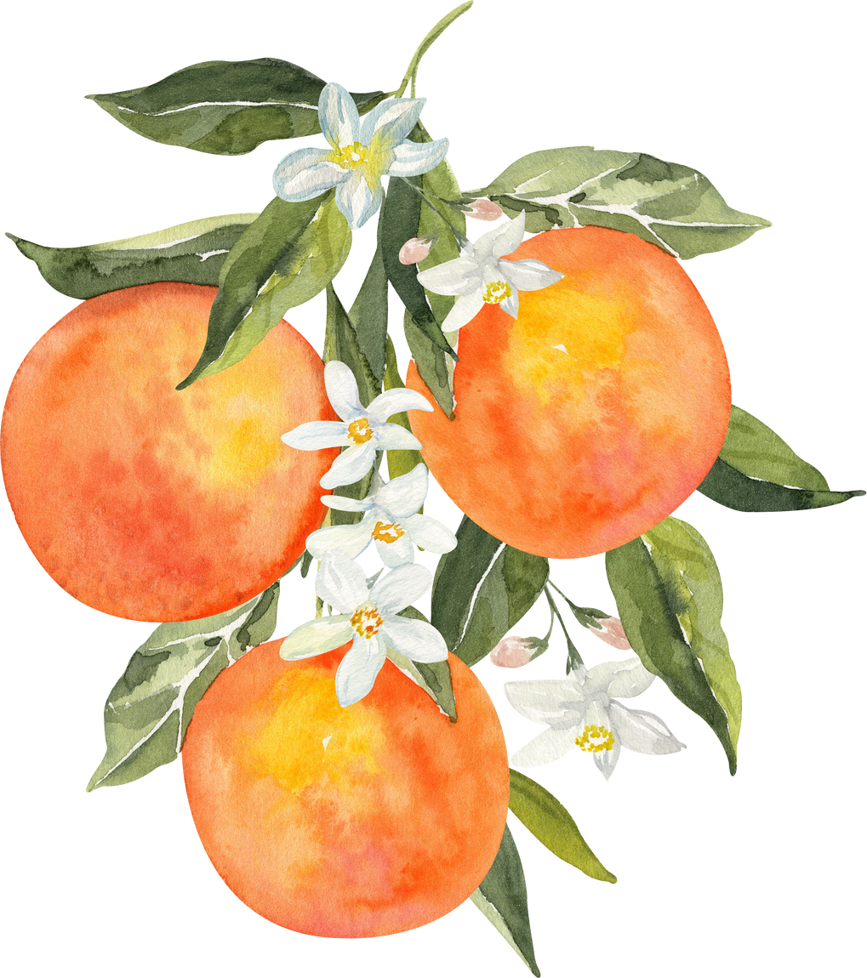
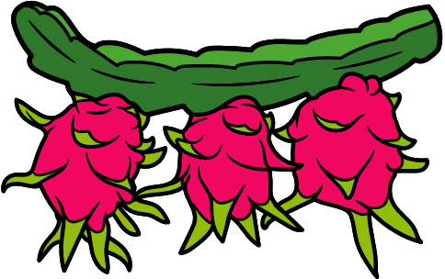

Tìm hình số lượng 4

Slide 11


Slide 12
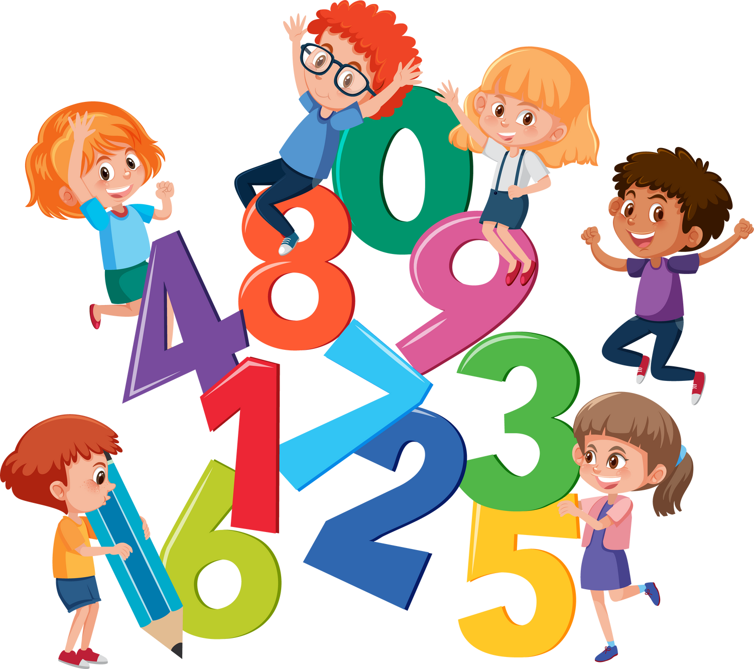
Chúc các bé những giờ thật vui!

